Slide 1
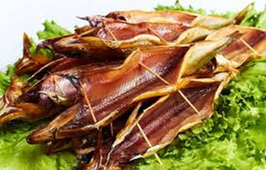
Внимание! Ботулизм!
Федеральное бюджетное учреждение здравоохранения
«Центр гигиены и эпидемиологии в Республике Бурятия»

Slide 2
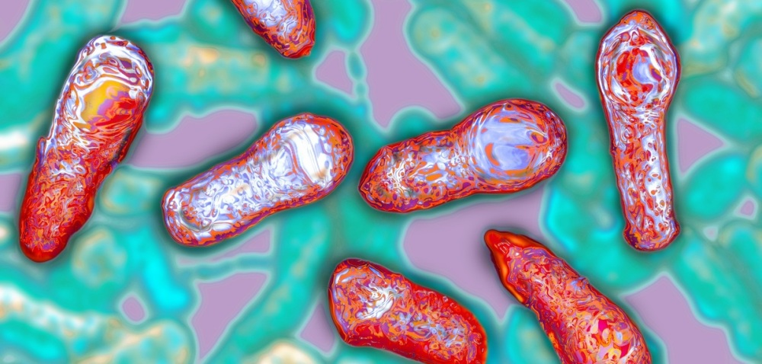
Ботулизм – тяжелое пищевое бактериальное отравление с высокой летальностью, возникающее в результате употребления пищи, содержащей токсин Cl. Botulinum.

Slide 3
Возбудитель - палочка ботулизма, которая может проживать в почве, в воде, в организмах животных, в организме человека.
Опасность её определяется способностью жить и размножаться не только в кислородных условиях, но и при отсутствии кислорода.

Slide 4
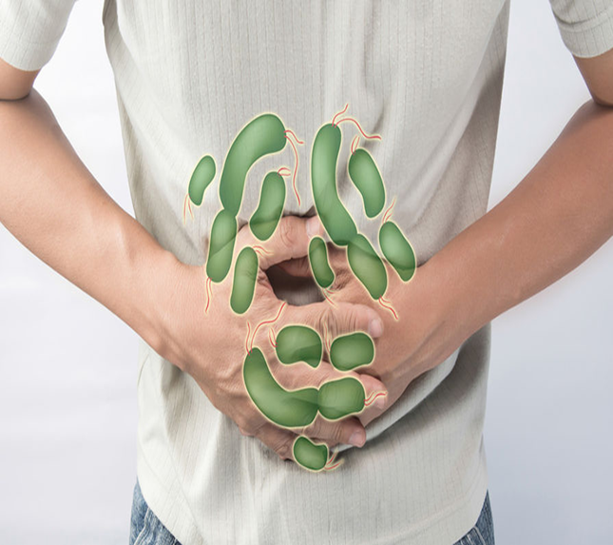
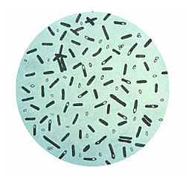
Clostridium botulinum является бактерией, которая в условиях низкого содержания кислорода вырабатывает опасные токсины (ботулотоксины).
Ботулотоксины входят в число самых сильных бактериальных токсинов – токсин палочки ботулизма является наиболее сильнодействующим из всех известных бактериальных токсинов, он в 700 раз сильнее яда гадюки.

Slide 5
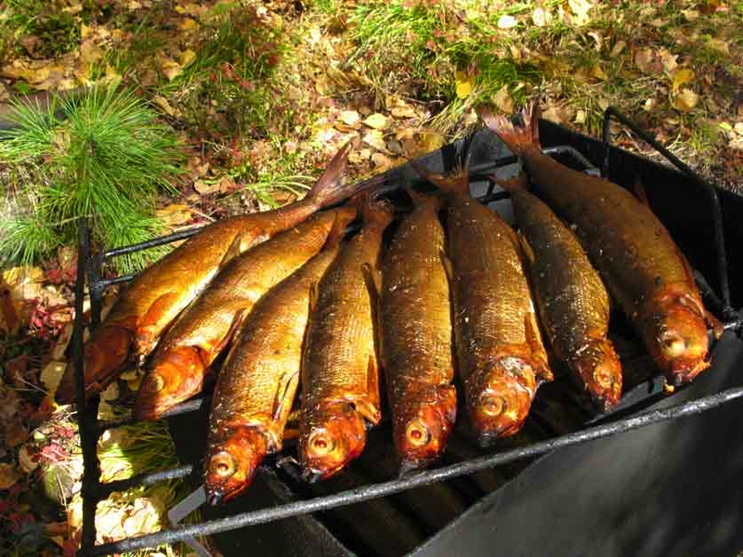
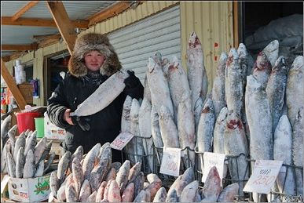
Ботулотоксины блокируют нервные функции и могут приводить к дыхательному и мышечному параличу.
Основной причиной ботулизма является употребление байкальского омуля, изготовленного в домашних условиях с нарушением технологии обработки, хранения, посола и копчения.
Зачастую омуль реализуется частными лицами на улицах, в том числе с автотранспортных средств.

Slide 6
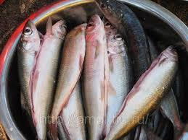
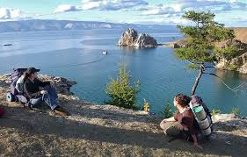
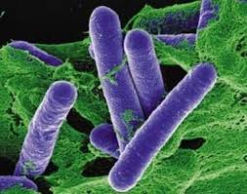
В нашем регионе ботулизм в основном связан с употреблением омуля соленого, горячего или холодного копчения, изготовленного с нарушением условий производства - кустарным способом.
Возбудитель ботулизма в природных условиях обитает в байкальской воде, в почве, в биологических популяциях омуля байкальского. При нарушении технологии посола рыбы – недостаточной влажной обработки сырья, хранение без условий холода, низкая концентрация соли - в толще рыбы создаются бескислородные условия, оптимальные для развития клостридий ботулизма и выделения токсина.

Slide 7
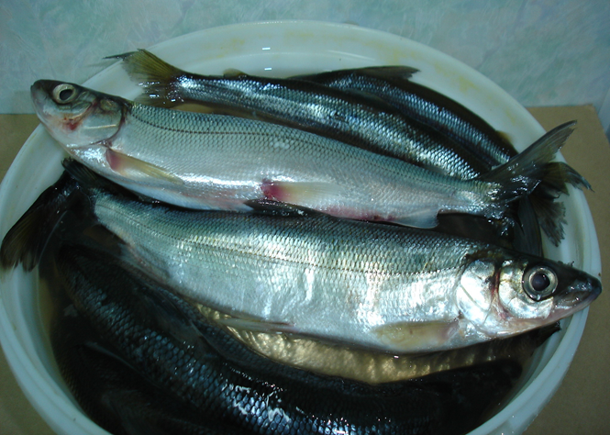
Стоит отметить, что внешние или вкусовые изменения в пораженной клостридиями рыбе в большинстве случаев не проявляются, внешне рыба может выглядеть аппетитной и доброкачественной. Одной из особенностей токсина палочки ботулизма является его «гнездное» накопление в продукте, то есть в ограниченном участке, именно поэтому часто встречаются случаи, когда одну рыбу съедает несколько человек, а заболевает только один.

Slide 8
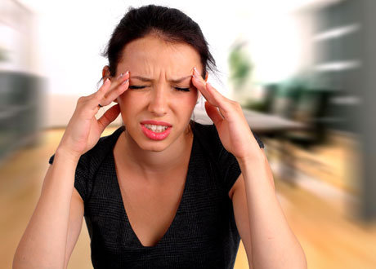
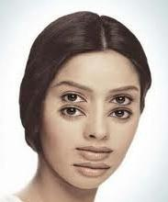
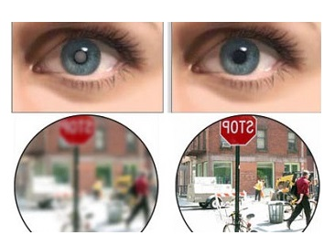
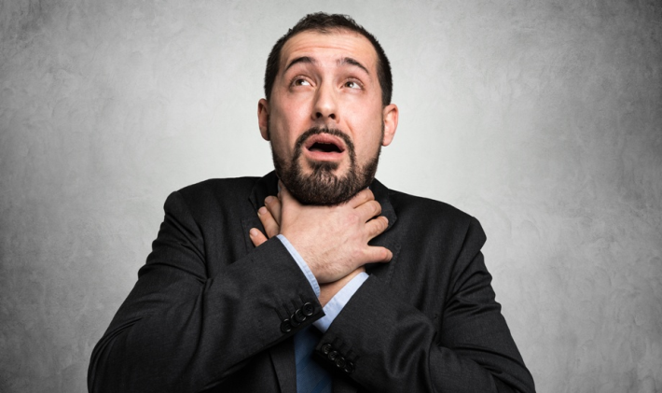
Повышение температуры и жидкий стул не являются характерными признаками ботулизма.
Симптомы отравления ботулизмом:
рвота
вздутие живота
сухость во рту
затруднение глотания
попёрхивание
двоение в глазах
ослабление ясности зрения (туман или сетка перед глазами)
общее недомогание со слабостью
головокружение
неустойчивость походки
затруднение речи
Смерть наступает от паралича дыхательной мускулатуры!!!

Slide 9
ОСОБЕННОСТИ НЕВРОЛОГИЧЕСКИХ РАССТРОЙСТВ
Наиболее тяжело и продолжительно нарушается деятельность нервных центров, находящихся в состоянии постоянного и высоко дифференцированного функционирования.
Параличи всегда периферические (вялые), двусторонние и обратимые.
Менингеальный синдром, нарушения чувствительности, психические расстройства отсутствуют.
При любой тяжести течения возможно резкое ухудшение с развитием острой дыхательной недостаточности.

Slide 10

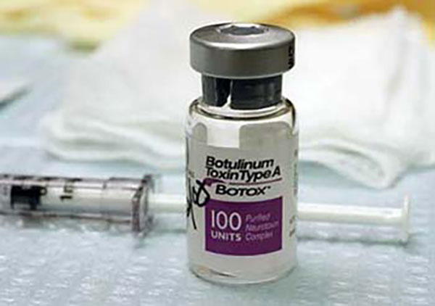
При появлении характерных признаков отравления ботулотоксином необходимо немедленно обратиться в службу «03» за медицинской помощью. До приезда скорой помощи необходимо самостоятельно промыть желудок.
В последние годы отмечается поступательное снижение уровня заболеваемости, что является результатом проведения комплексных мероприятий по пресечению нелегального лова омуля и профилактике заболеваемости ботулизмом.
Единственным эффективным средством при лечении является противо-ботулиническая сыворотка.
При отсутствии специфического лечения смерть может наступить уже через 2-3 дня, чаще смертельный исход наблюдается через 4 - 8 дней.
Выздоровление длится неделями.

Slide 11
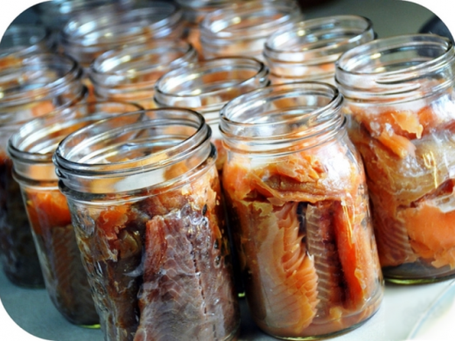
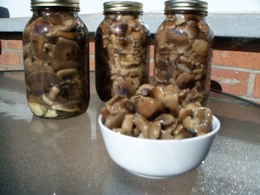
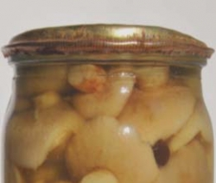
Следует учитывать при изготовлении домашних консервов:
• Нельзя консервировать в домашних условиях (без наличия актоклава) в герметически закрытых банках мясо и рыбу, являющихся особо благоприятной средой для развития возбудителя ботулизма, а также стелющиеся по земле растения.
• Грибы, с которых трудно с полной гарантией удалить все мельчайшие остатки почвы и спор, следует заготавливать в домашних условиях только путем маринования, соления с добавлением в достаточном количестве кислоты, соли по рецептурам и не закрывать их крышками герметически (засолку и консервирование грибов надо производить в посуде, открытой для доступа воздуха).
• Овощи, не содержащие в своем составе естественный кислоты (огурцы, зеленый горошек и др.) консервировать можно только с добавлением по рецептуре кислоты, которая помешает развитию случайно попавших спор.
• Все продукты домашнего консервирования следует хранить в холодильнике или холодном месте.
• Не употребляйте в пищу «бомбажные» (с вздутой крышкой) консервированные продукты.

Slide 12

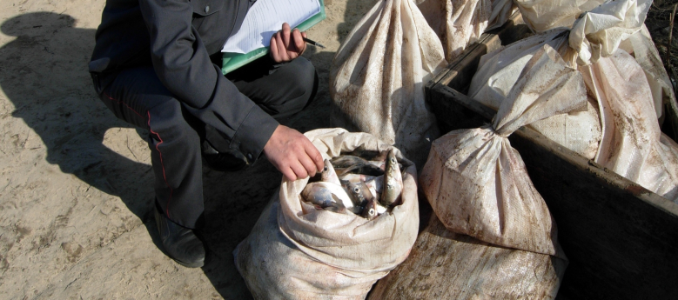
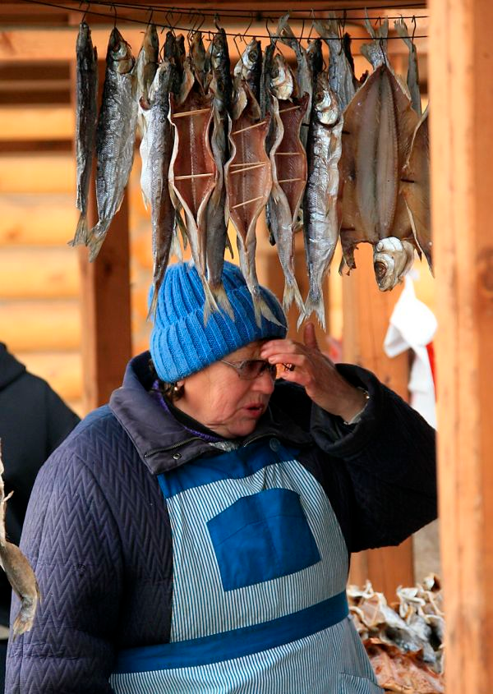
ФБУЗ «Центр гигиены и эпидемиологии в Республике Бурятия» информирует:
➢ Не приобретайте свежий, соленый, копченый и вяленый омуль в неустановленных местах торговли, у частных лиц, с автомашин, а также в организованных местах торговли, где выставка и хранение омуля осуществляется без холодильного оборудования.
➢ Не занимайтесь посолом и копчением омуля байкальского в домашних условиях. Омуль свежий, соленый и копченый приобретайте только в легализованных местах розничной торговли, обеспеченных холодильным оборудованием, при наличии маркировочного ярлыка на таре производителя и сопроводительных документов, подтверждающих качество и безопасность продукции.

Slide 13
Заболеваемость ботулизмом в Республике Бурятия
2015 г- заболеваемость ботулизмом при употреблении байкальского омуля 1 случай без летального исхода.
2016 г.- 4 случая ботулизма с количеством пострадавших 5 человек из них 1 с летальным исходом при употреблении омуля.
2017 г.- 3 случая ботулизма с количеством пострадавших 5 человек из них 1 случай с летальным исходом.
2018 г- заболеваемость ботулизмом не зарегистрирована.
1 полугодие 2019г- заболеваемость ботулизмом не зарегистрирована.

Slide 14

Помните, Ваше здоровье – в Ваших руках!
В рамках проведения мероприятий по профилактике Ботулизма в осенне – летний период открыта «Горячая линия»:
(с 09.00ч до 16.30ч).

